Slide 1
Archeologia digitale
OLTRE LA CMC TESTUALE
L’identità mediata

Slide 2
Identità → Persona
La persona:
risultato delle identità multiple che il soggetto riveste in contesti multipli (Erikson, 1995; Porcelli, 2005).
La rappresentazione dell’identità:
frutto di strategie comunicative che il soggetto mette in atto in contesti diversi, in base al ruolo che esso riveste nella situazione e al vissuto storico depositato nella memoria degli attori partecipanti all’azione (Pecchinenda, 1999; Goffman, 1969).

Slide 3
Ambiente comunicativo
L’uomo è immerso in un ambiente comunicativo e non può prescindere dal comunicare (Watzlawick, Jackson, 1971; Pecchinenda, 2004):
in presenza segnali ci arrivano dagli oggetti, attraverso la forma ed i colori (Norman, 1990, 2000; Montagno, 1994; Strizzolo, 2000) e dalle persone attraverso i segnali del linguaggio verbale e di quello corporeo (Birkenbihl, 1998).

Slide 4

Tron
Di Steven Lisberger girato negli USA ed uscito nel 1982. Il protagonista, impersonato da Jeff Bridges è un geniale inventore di videogame, il quale scopre che a capo di un’industria che gli ha rubato delle idee, c’è “un gigantesco elaboratore elettronico, il Mcp (master control program): un raggio laser che trasforma le cose in informazioni numeriche lo fa entrare nel computer e assieme ad altri personaggi combatte vittoriosamente in scenari da videogame [...] si tratta del primo film che sposta l’azione nel mondo virtuale dell’elettronica, con alcune sequenze rivoluzionarie completamente in computer graphic.” (Mereghetti, 1999)

Slide 5
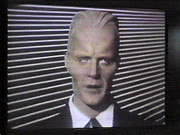
Max Headroom
“Il personaggio era stato creato nel 1982, lo stesso anno di Tron, in Gran Bretagna da un produttore discografico, Peter Wegg, come disk-jokey elettronico con il compito di presentare video musicali per Channel 4”. Un giornalista, che cerca informazioni sulla corruzione dei mass media viene trasformato da un computer in un essere virtuale di nome Max Headroom, il quale interfacciandosi con personaggi della realtà attraverso gli schermi riesce a continuare la sua missione di reporter e a incastrare i cattivi di turno

Slide 6

Automan
un telefilm trasmesso per la prima volta nel 1983 dall’ABC. Un poliziotto, esperto di informatica ma poco di crimine, sogna di combattere la violenza in maniera più attiva che dall’ufficio dove viene relegato. Da un errore di programmazione, un personaggio di un videogioco prende vita con il nome di Automan e fianco a fianco del poliziotto-informatico diventa il paladino della giustizia. I due eroi sono sempre seguiti da un cursore luminoso che all’occorrenza crea tutti i mezzi possibili richiesti da Automan: macchine, elicotteri

Slide 7
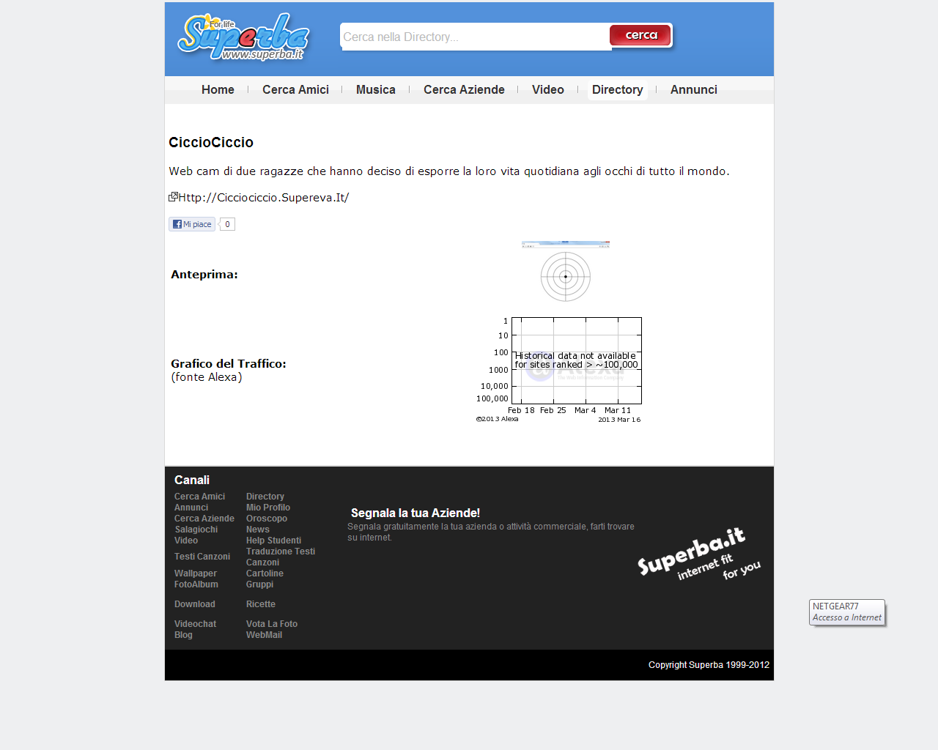
www.cicciociccio.supereva.it
Sito non più attivo ma http://dir.superba.it/scheda_sito/cicciociccio.html

Slide 8
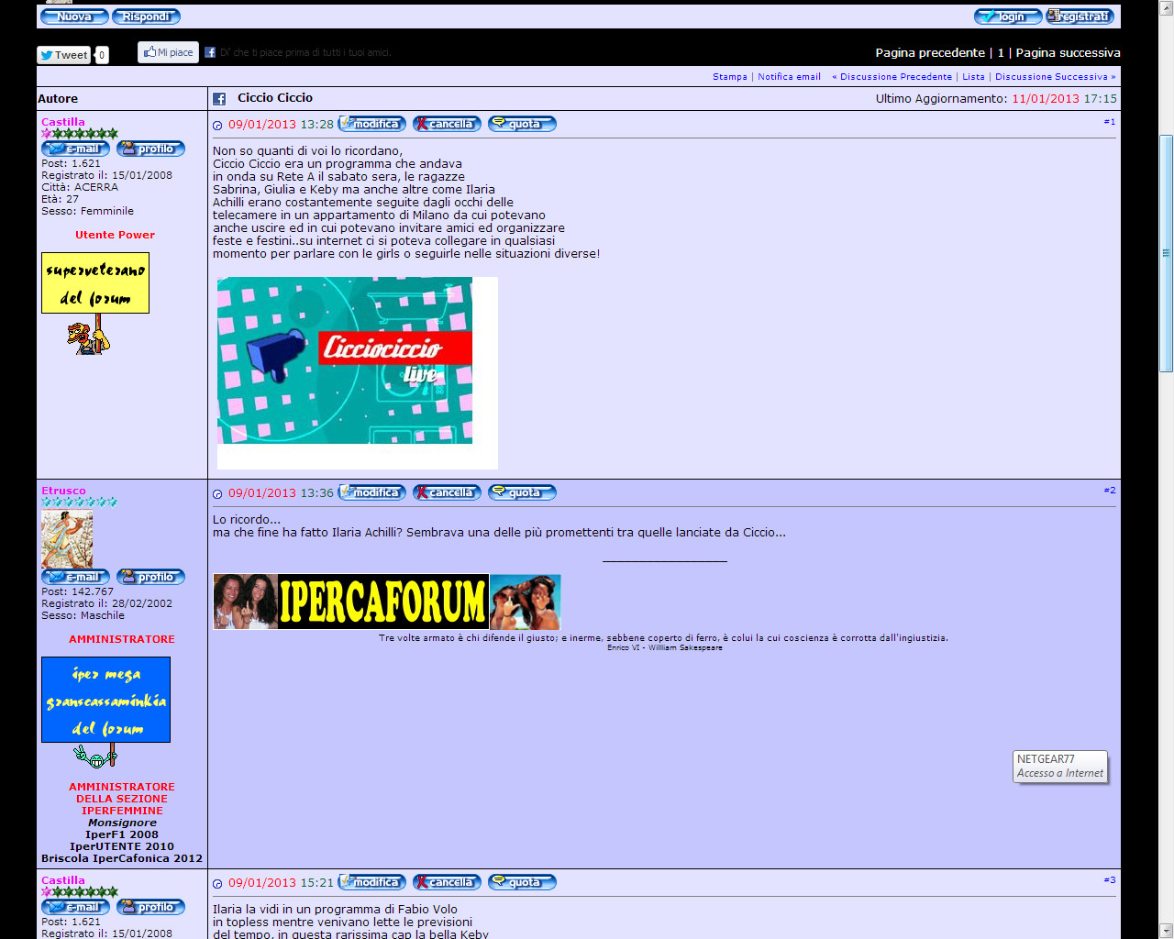
http://ipercaforum.freeforumzone.leonardo.it/discussione.aspx?idd=10481051

Slide 9
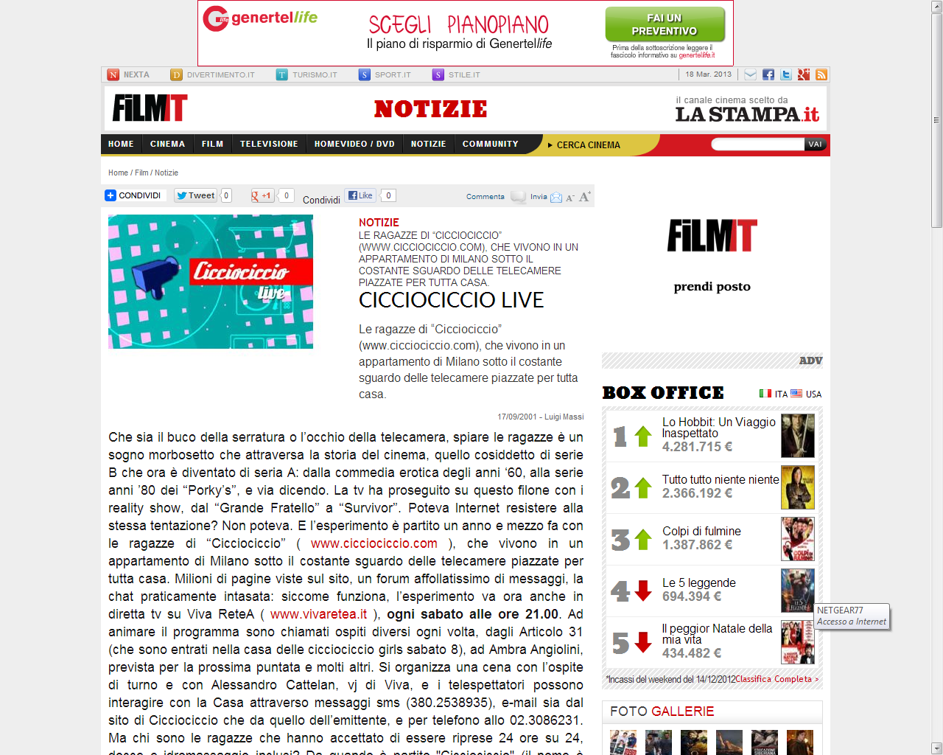
http://www.film.it/articolo/cicciociccio/

Slide 10
http://archiviostorico.corriere.it/2000/novembre/29/Cicciociccio_ragazze_diventano_4_co_0_0011294940.shtml
CORRIERE INTERNET
Cicciociccio Le ragazze diventano 4
Cicciociccio Le ragazze diventano 4 Cicciociccio.com al prezzo di 1,2 miliardi passa nelle mani di Dada, ma i fan di Tamara, Morena e del cane Ciccio non devono temere. A giorni le ragazze torneranno ad animare le pagine del sito che nel primo mese di vita ha registrato quasi dieci milioni di pagine viste. Cicciociccio però diventa più grande e si inserisce nel progetto di Dada che vuole costituire una web cam community. Il primo passo è l' arrivo di nuove ragazze (a breve saranno quattro), poi, come spiega il presidente di Dada Andrea Barberis «apriremo altre stanze virtuali con una decina di persone selezionate fra i fedelissimi del sito che saranno attrezzati con view-cam e linea Adsl». In questo modo la casa si allarga e diventa un piccolo condominio attorno al quale ci sarà la cerchia dei registrati con possibilità di intervento audio-video, e poi il grande pubblico.
Ferro Luigi
Pagina 27
(29 novembre 2000) - Corriere della Sera

Slide 11
Le ciccio ragazze
La persona delle ragazze è schematizzata da differenti schermate (che riconducono alle tracce delle loro diverse identità nella vita reale; Porcelli, 2005):
l’indice con una sintesi delle preferenze della ragazza;
un album di foto con le immagini;
una serie di oggetti importanti per la protagonista;
la storia in immagini;
infine il guardaroba, dove le ragazze sfoderano i propri vestiti preferiti.

Slide 12
Le chat circles
le sfere indicano la presenza di un utente
si può scegliere il colore in base alle proprie preferenze
cambiano dimensione in proporzione alla partecipazione
si possono anche caricare di figure e di testo
dei segmenti, sempre con colori a scelta, indicano sull’asse

Slide 13
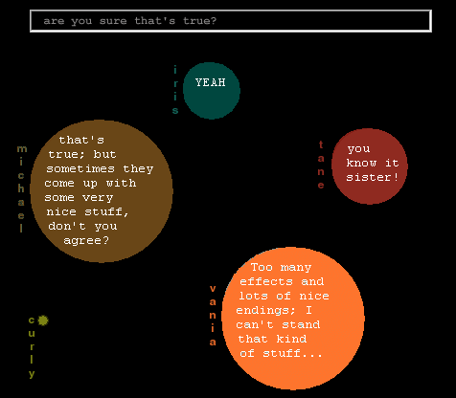
web.media.mit.edu/~fviegas/circles/conversational_interface.html

Slide 14
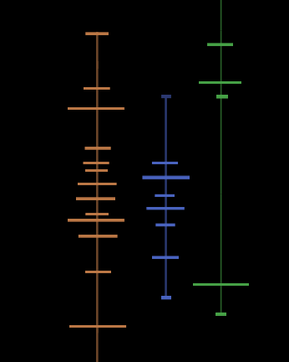
web.media.mit.edu/~fviegas/colored%20pictures/pattern.gif

Slide 15
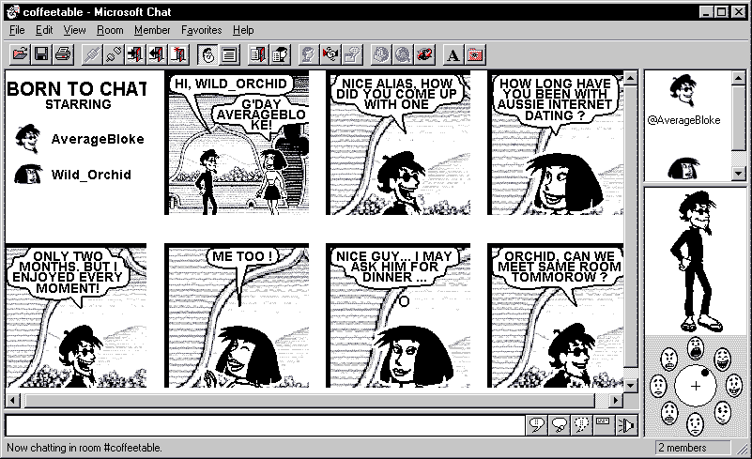
www.datenet.com.au/idn_ms_chat_example_screen_3.gif

